Slide 1


如何对民事案件的证人证言进行质证
主讲人： 刘岩
2024年11月21日
博观而约取·厚积而薄发

Slide 2

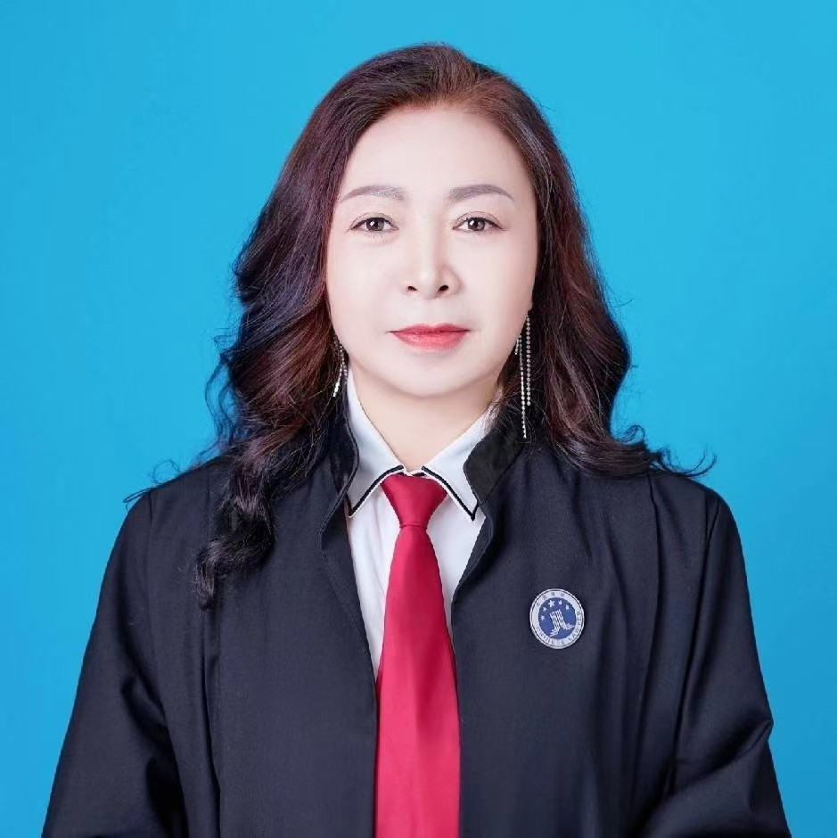
刘岩律师简介：
云南南博律师事务所专职律师，从事法律工作30 余年，曾担任14年的法官，擅长婚姻家事纠纷、民商事合同纠纷，建设工程合同纠纷、刑事辩护。

Slide 3
对民事案件中的证人证言进行质证，可以从以下几个方面展开：
一. 证人的基本情况：
二. 证人的主观能力：
三. 证人证言的来源及合法性：
四. 证人证言的内容：
五. 证人的作证环境和条件：

Slide 4
下面分别谈谈上述的五种情形
一. 证人的基本情况：
1.身份信息：核实证人的姓名、年龄、职业、住址等基本信息，判断其是否具备作证的能力和资格。例如，年幼的儿童或患有严重精神疾病、认知障碍的人，其认知和表达能力可能受限，需要进一步审查其证言的可靠性。

Slide 5
2.与案件的关系
明确证人与当事人、案件处理结果之间是否存在利害关系。如证人是当事人的亲属、朋友、员工或有其他利益关联，其证言可能会因主观倾向而缺乏客观性，这种情况下证人证言的证明力会受到影响，需要结合其他证据进行综合判断。

Slide 6
二、 证人的主观能力
1、感知能力：审查证人在案件发生时的感知能力，包括其视力、听力、嗅觉等感官功能是否正常，是否能够准确地感知案件相关的事物、行为或事件。比如，在一个交通事故的案件中，如果证人视力不佳，可能会对事故的发生过程和细节的描述产生偏差。
举个例子：

Slide 7
2022年我办理的
一起行政案件
案情简介：案由，工伤认定。黄某系P酒店厨师，2021年9月3日，下午18点左右黄某在酒店的茶桌前倒地身亡。该时间是员工的上班时间。人社局认定：在工作时间和工作岗位，突发疾病死亡或者在 48 小时之内经抢救无效死亡，视同工伤。酒店不服提起诉讼，一审认为：1、证人证言证实黄某于事发前一天晚上请假，说第二天外出有事，其回到餐厅的行为是个人行为，不是工作，故其不在工作时间。2、其死亡的地点在茶桌，对工作岗位不应做扩大解释，茶桌旁不应认定为工作岗位。故撤销人社局的工伤认定。要求人社局重新作出行政行为。黄某的子女对一审判决不服，提起上诉。

Slide 8
对该案证据的分析：
1、该案的证据就是P酒店员工的证言，一致证明黄某事发前一天晚上请假了。（工作时间问题比较棘手）
2、工作地点的问题：茶桌旁是不是厨师的岗位，没有证据予以证实。

Slide 9
代理人可做的工作
1、审查证人证言（7个员工整齐划一均证实黄某请假了，证言的可信度有多少？
2、提供其他证据证明是工作时间。（证人证言）
3、通过证据证明是工作岗位。（餐厅的照片、茶桌到厨房的距离的视频）

Slide 10
庭审中对证人证言的审查
庭审中由于时间的原因，法院只允许二名证人出庭作证。我们就随机抽取了二名证人。
经对证人询问，证言没有问题，但是有一个细节引起了代理人的注意：

Slide 11
二名证人均听力不好。
对方认为不在工作时间的证据是7名员工都听说黄某事发前一天晚上请假了，那么二名听力有问题的员工是如何听说的呢？
代理人紧紧抓住这一点进行质证，认为对方涉嫌做伪证。
没有请假的事实➩工作时间
Notes:
模板来自于 http://docer.wps.cn

Slide 12
工作地点的问题：
通过餐厅位置的图片及视频
证明：茶桌离厨房只有15步，15秒即可从餐厅到达厨房。

Slide 13
二审法院的判决结果：改判。
理由：不能合理排除串通作证的嫌疑。

Slide 14
二、 证人的主观能力
2、记忆能力：评估证人的记忆力，了解其对案件发生时间、地点、人物、行为等信息的记忆是否清晰、准确。可以通过询问证人一些细节问题，或者对比其在不同时间、场合下对同一事件的描述是否一致，来判断其记忆的可靠性。

Slide 15
二、 证人的主观能力
3、表达能力：考察证人的语言表达能力，看其是否能够准确、清晰地将自己所感知的案件信息传达出来。如果证人的表达能力较差，可能会导致其证言的含义模糊不清，影响对证言的理解和判断。

Slide 16
三. 证人证言的来源及合法性：
1、来源途径：确认证人证言是基于其亲身经历还是道听途说。证人只能对自己亲身感知的案件情况进行陈述，对于传闻或听说的信息不能作为证人证言的内容。例如，如果证人只是听别人说过案件的相关情况，而自己并未亲眼目睹，那么其证言的可信度就会大打折扣。

Slide 17
三. 证人证言的来源及合法性：
2、取得程序：审查证人证言的取得程序是否合法，是否存在欺诈、胁迫、暴力等非法手段获取证人证言的情况。如果证人是在受到威胁、恐吓或不正当诱导的情况下作出的证言，那么该证言将不具有合法性，不能作为证据使用。

Slide 18
三. 证人证言的来源及合法性：
3、作证程序：检查证人作证是否符合法律规定的程序，如证人是否按照法院的要求出庭作证，是否在举证期限内提供了证人证言等。如果证人违反了作证程序，其证言的效力也可能会受到质疑。

Slide 19
四、 证人证言的内容
1、 内容的完整性：分析证人证言的内容是否完整，是否包含了案件的关键信息和重要细节。如果证人证言过于简略或遗漏了重要情节，可能会影响其证明力。

Slide 20
四、 证人证言的内容
2、 内容的一致性：对比证人在不同时间、场合下对同一事件的证言是否一致。如果证人的证言存在前后矛盾或不一致的情况，需要进一步询问证人原因，并结合其他证据进行判断。

Slide 21
四、 证人证言的内容
3、与其他证据的关联性：审查证人证言与其他证据之间是否相互印证、相互支持。如果证人证言与其他证据存在矛盾或无法相互印证，那么需要对证人证言的真实性和可靠性进行深入分析。

Slide 22
五、 证人的作证环境和条件
1、案件发生时的环境：了解案件发生时的时间、地点、光线、声音等环境因素，判断这些因素是否会影响证人对案件的感知和记忆。例如，在光线昏暗或嘈杂的环境中，证人可能无法准确地观察和记忆案件的相关情况。

Slide 23
五、 证人的作证环境和条件
2、作证时的环境：关注证人作证时的环境是否存在干扰或影响其如实陈述的因素，如证人是否受到他人的威胁、干扰或暗示，是否存在压力或其他不当影响。

Slide 24
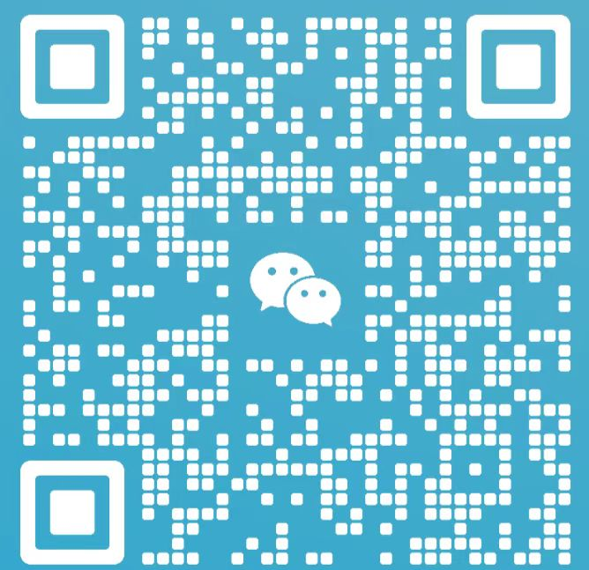
感谢您的关注！ 谢谢！
刘岩律师联系电话：13759448431

Slide 25



博观而约取 厚积而薄发
南博律师事务所

